Slide 1
Das neue Camden Town – Lebensnahes Englisch, differenzierend und individualisierend unterrichtet

Slide 2
Englischunterricht 2020
Inhalt challenging

Slide 3
Englischunterricht 2020
Inhalt - Sprache authentic challenging

Slide 4
Englischunterricht 2020
Inhalt - Sprache - Aufgabe
authentic challenging

Slide 5
Englischunterricht 2020
Inhalt - Sprache - Aufgabe
meaningful authentic challenging

Slide 6
Englischunterricht 2020
Inhalt - Sprache - Aufgabe
meaningful authentic challenging

Slide 7
Englischunterricht 2020
Inhalt - Sprache - Aufgabe
meaningful authentic challenging

Slide 8
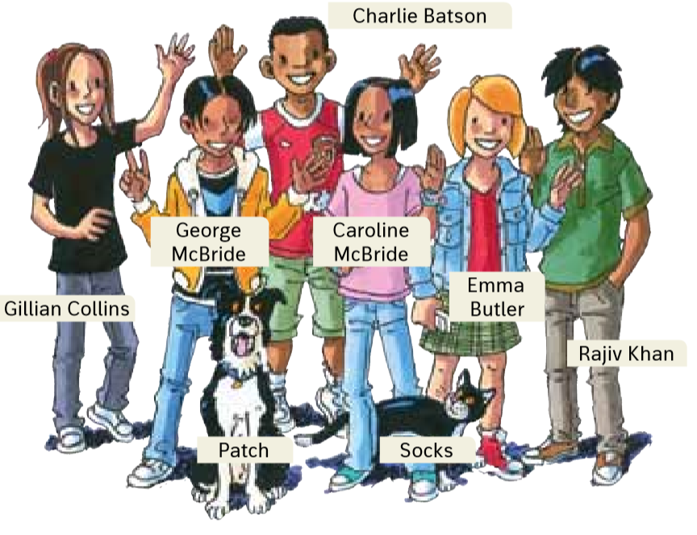
Inhalt
- Bewährtes Storyline-Personal
- Mischung aus bekannten und neuen Plots

Slide 9
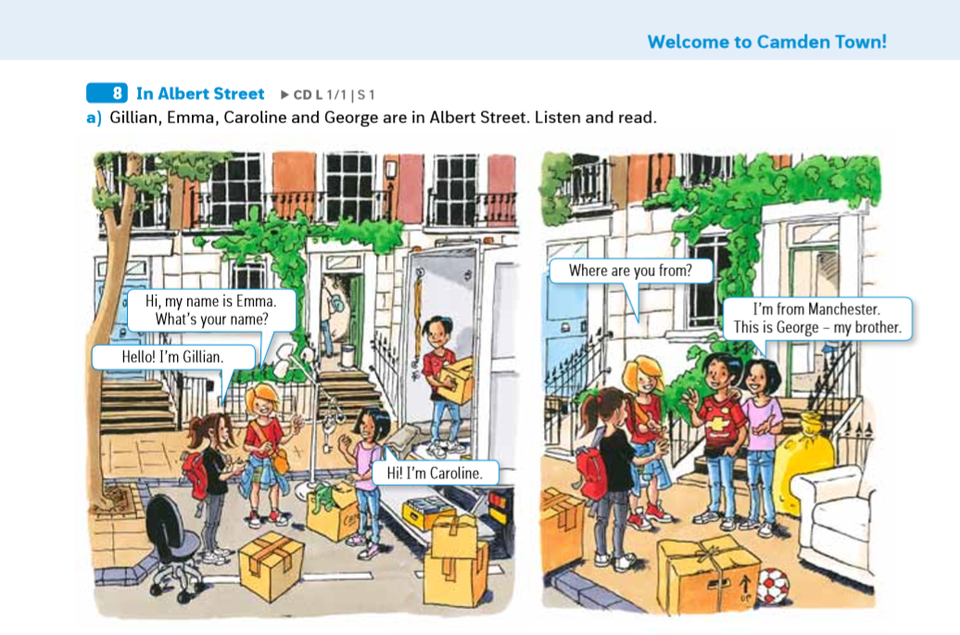
Inhalt
Theme 1:New in Camden

Slide 10
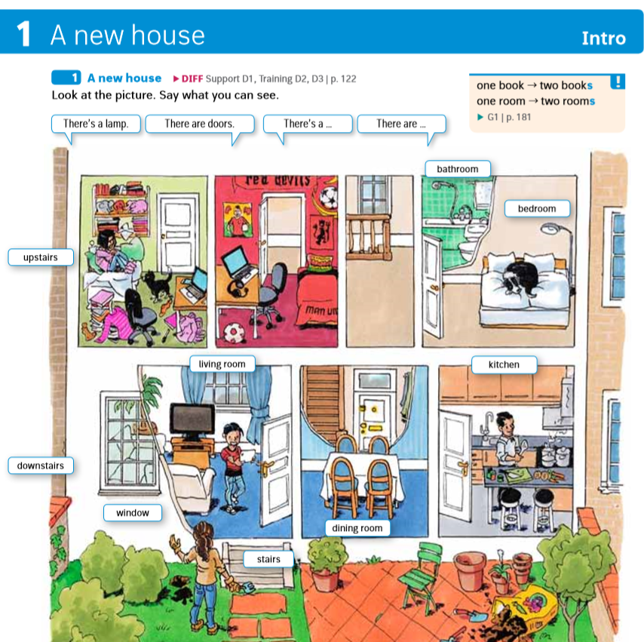
Inhalt
Theme 1:New in Camden

Slide 11
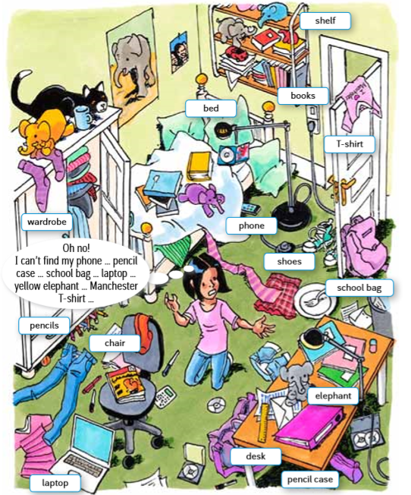
Inhalt
Theme 1: New in Camden

Slide 12
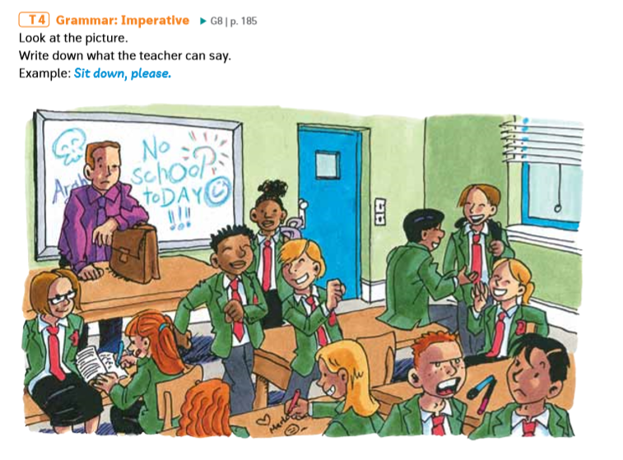
Inhalt
Theme 1: New in Camden
Theme 2: At school

Slide 13
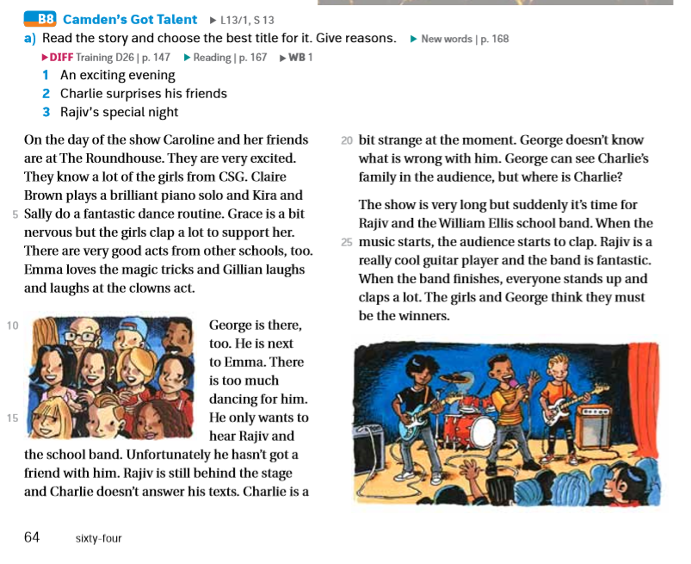
Inhalt
Theme 1: New in Camden
Theme 2: At school
Theme 3: Hobbies

Slide 14
Inhalt
Theme 1: New in Camden
Theme 2: At school
Theme 3: Hobbies
Theme 4: Birthdays

Slide 15
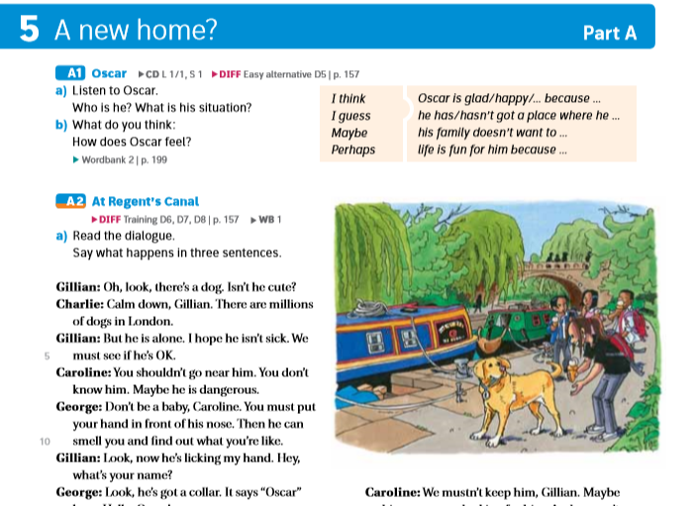
Inhalt
Theme 1: New in Camden
Theme 2: At school
Theme 3: Hobbies
Theme 4: Birthdays
Theme 5: Pets and animals

Slide 16
Inhalt
Theme 1: New in Camden
Theme 2: At school
Theme 3: Hobbies
Theme 4: Birthdays
Theme 5: Pets an animals
Theme 6: Holidays in Britain

Slide 17
Englischunterricht 2020
Inhalt
= meaningful

Slide 18
Englischunterricht 2020
Sprache
= authentic

Slide 19
Sprache
Theme 1: New in Camden | regelmäßiger Plural / Personalpronomen

Slide 20
Sprache
Theme 1: New in Camden | regelmäßiger Plural / Personalpronomen
Theme 2: At school | Imperativ / have got

Slide 21
Sprache
Theme 1: New in Camden | regelmäßiger Plural / Personalpronomen
Theme 2: At school | Imperativ / have got
Theme 3: Hobbies | simple present

Slide 22
Sprache
Theme 1: New in Camden | regelmäßiger Plural / Personalpronomen
Theme 2: At school | Imperativ / have got
Theme 3: Hobbies | simple present
Theme 4: Birthdays | present progresive

Slide 23
Sprache
Theme 1: New in Camden | regelmäßiger Plural / Personalpronomen
Theme 2: At school | Imperativ / have got
Theme 3: Hobbies | simple present
Theme 4: Birthdays | present progresive
Theme 5: Pets an animals | Modalverben / Satzstellung

Slide 24
Sprache
Theme 1: New in Camden | regelmäßiger Plural / Personalpronomen
Theme 2: At school | Imperativ / have got
Theme 3: Hobbies | simple present
Theme 4: Birthdays | present progresive
Theme 5: Pets an animals | Modalverben / Satzstellung
Theme 6: Holidays in Britain | ----

Slide 25
Englischunterricht 2020
Aufgaben
= challenging

Slide 26
Aufgabe
Target tasks

Slide 27
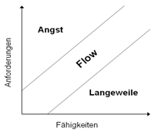

Slide 28
1. Entwicklung

Slide 29
Vorgehensweise
Nutzerrunden in ganz Deutschland
Berücksichtigung curricularer Vorgaben (neuer Kernlehrplan NRW)

Slide 30
Positiv bewertete Aspekte
Kommunikative Ausrichtung
Authentische Themen und Texte
Hoher Schülerbezug
Target task-Prinzip
Differenzierungsangebot
Methodenkompetenz und Kompetenzorientierung
Interkulturelles Lernen
Situative Grammatikvermittlung
✓
✓

Slide 31
Wünsche an Camden Town
Abflachung der Progression
Reduzierung der Stofffülle/Anzahl Target tasks
Erhöhung des Übungs-/Differenzierungsangebots


✓

Slide 32
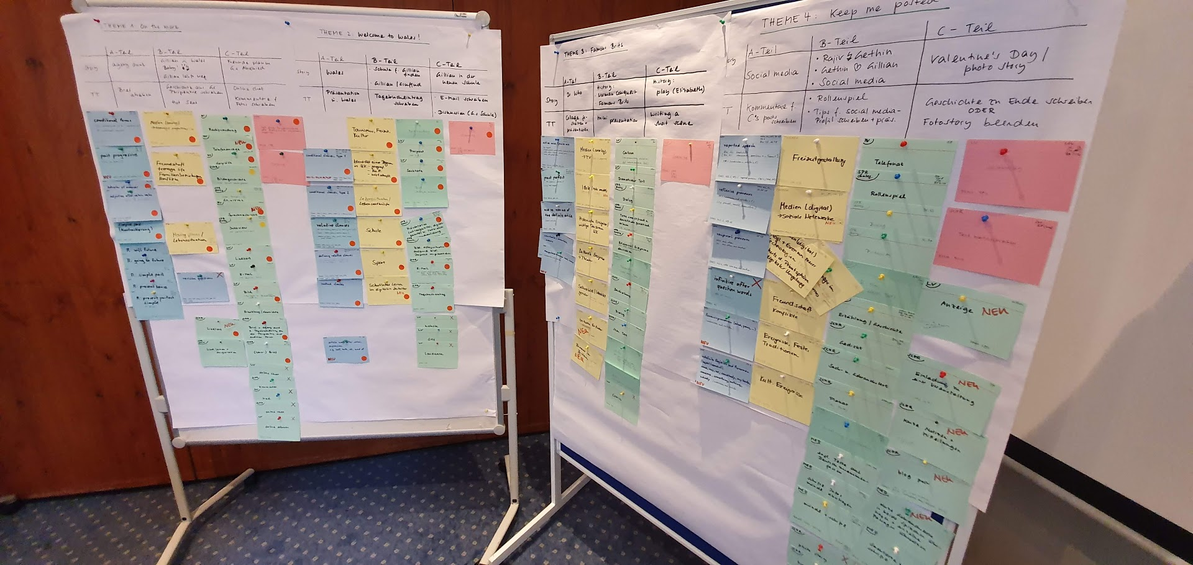

Slide 33
2. Camden Town 2020 Neue Highlights

Slide 34
Abgeflachte Progression
Reduzierte Stofffülle:
Nur noch 5 obligatorische Kapitel
2 Target tasks pro Kapitel
Klare Kennzeichnung fakultativer Inhalte
Deutlich erhöhtes Übungsangebot
Neue Highlights

Slide 35
Differenzierungsanhang Diff and train:
Deutlich ausgeweitetes Differenzierungsangebot
Eindeutige, nutzerfreundliche Kategorien
Zusätzliche Trainingsaufgaben
Lektüre-Angebot als Alternative für Theme 6
Medienkompetenz durchgehend verankert
Interkulturelle Kompetenz mit culture boxes (ab Band 7 auf Englisch)
Neue Highlights

Slide 37
2. Camden Town 2020: Der Schülerband im Überblick

Slide 38
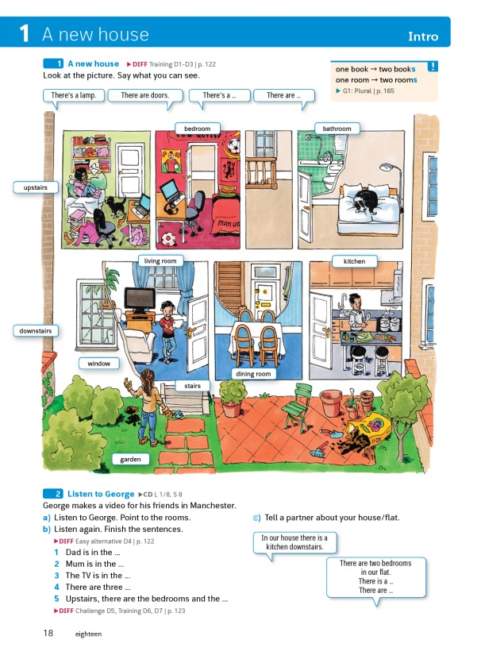
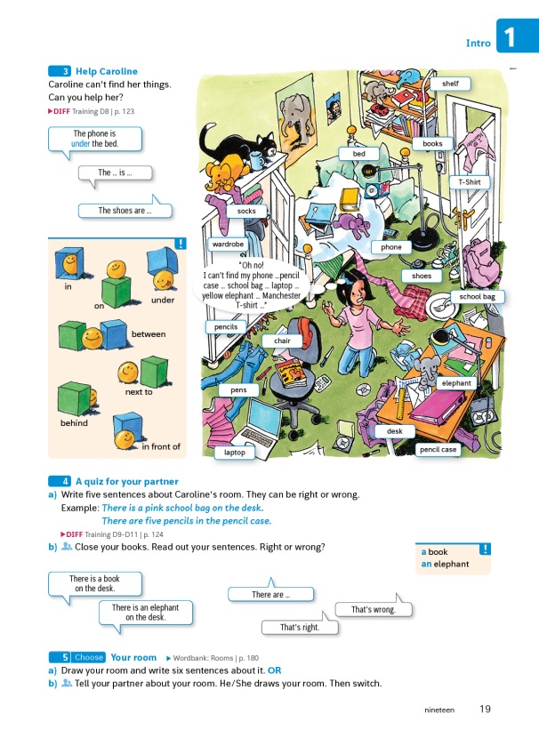
Aufbau eines Kapitels
Intro: 2 Seiten
 | obligatorisch
Intro | 2
Part A → Target task | 4
Part B → Target task | 4

Slide 39
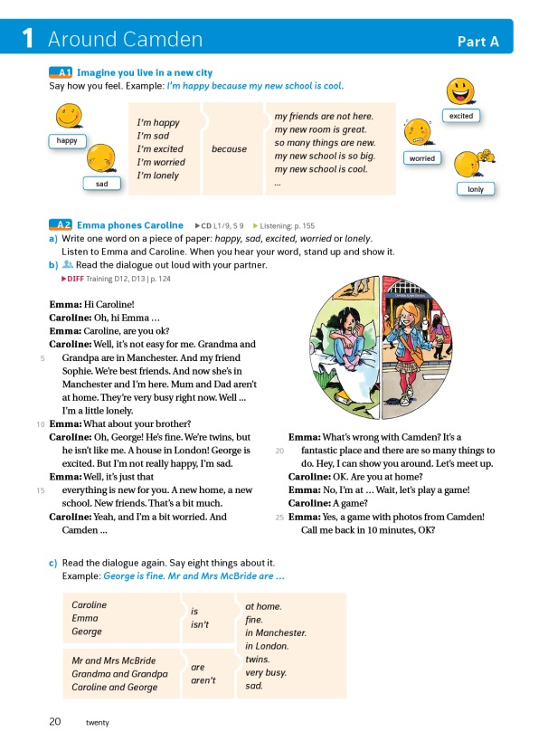
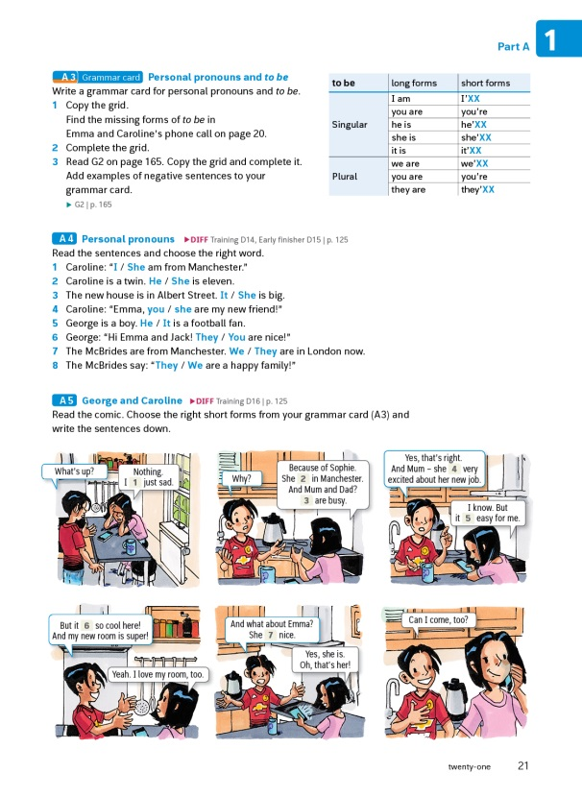
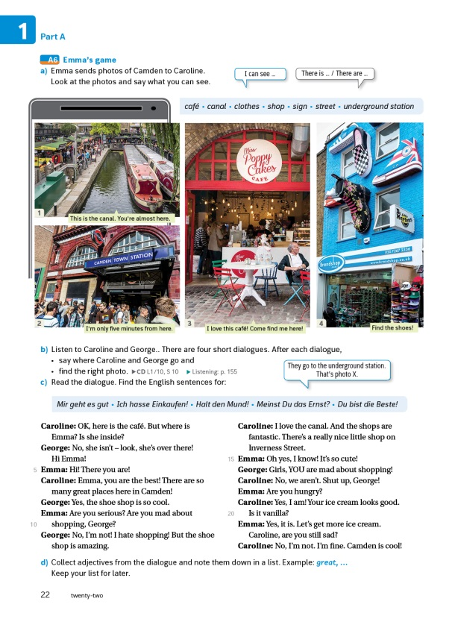
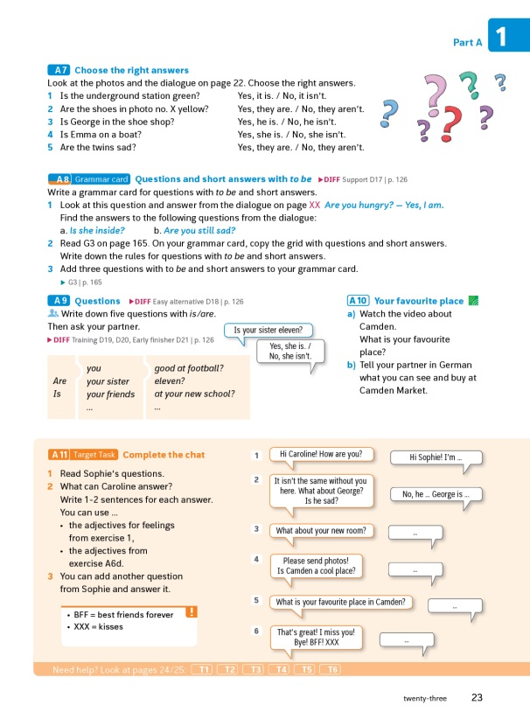
Aufbau eines Kapitels
Part A: 4 Seiten
 | obligatorisch
Intro | 2
Part A → Target task | 4
Part B → Target task | 4

Slide 40
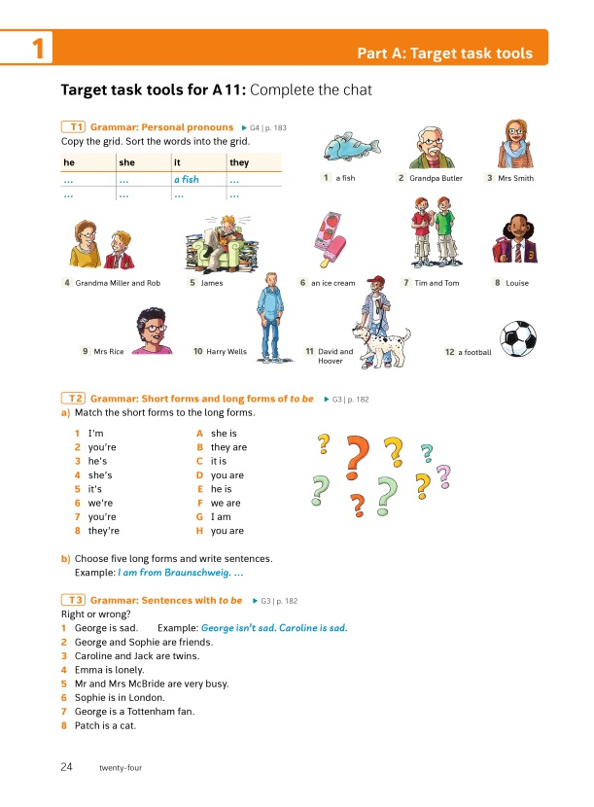
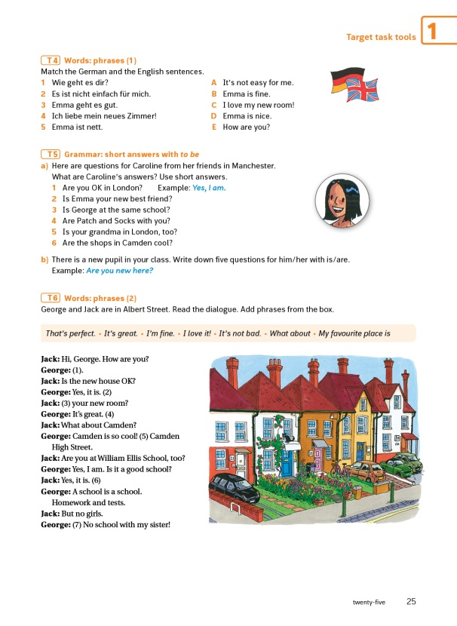
Aufbau eines Kapitels
Target task tools: 2 Seiten
 | obligatorisch
Intro | 2
Part A → Target task | 4
Target task tools A
Part B → Target task | 4

Slide 41
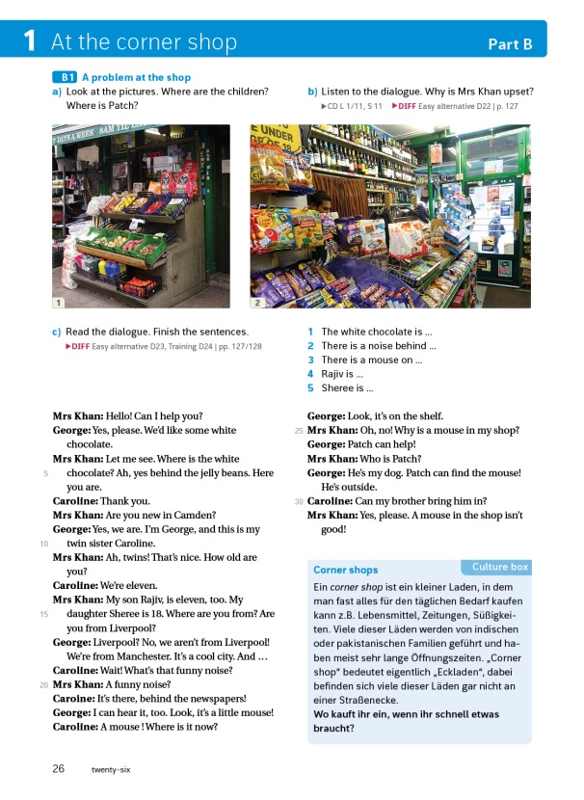
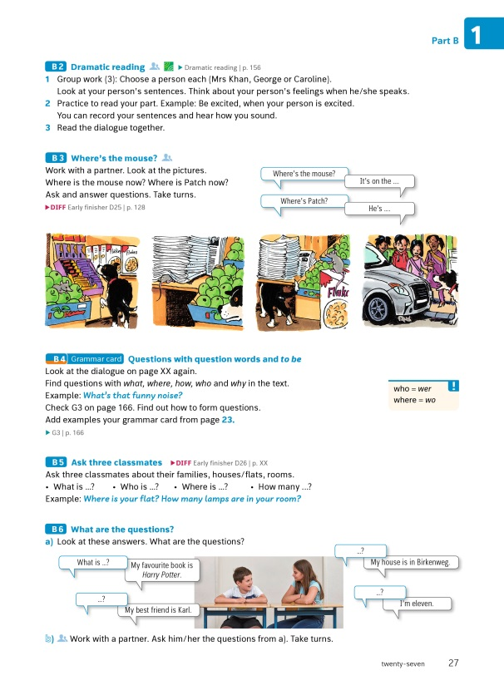
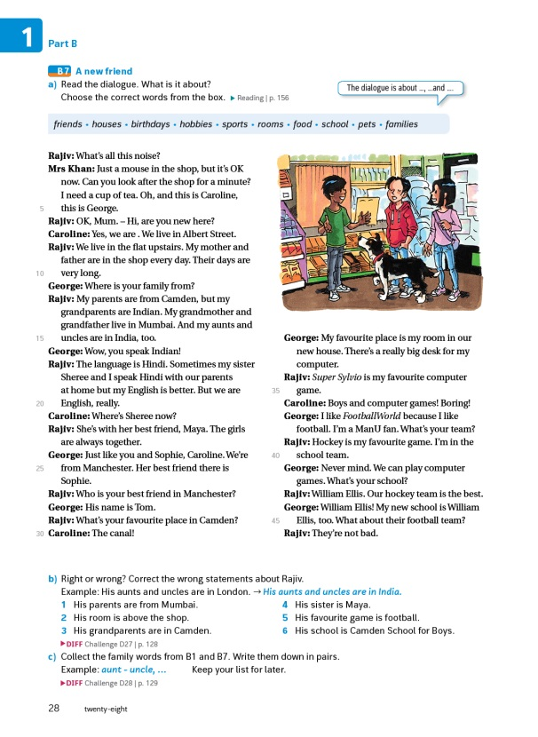
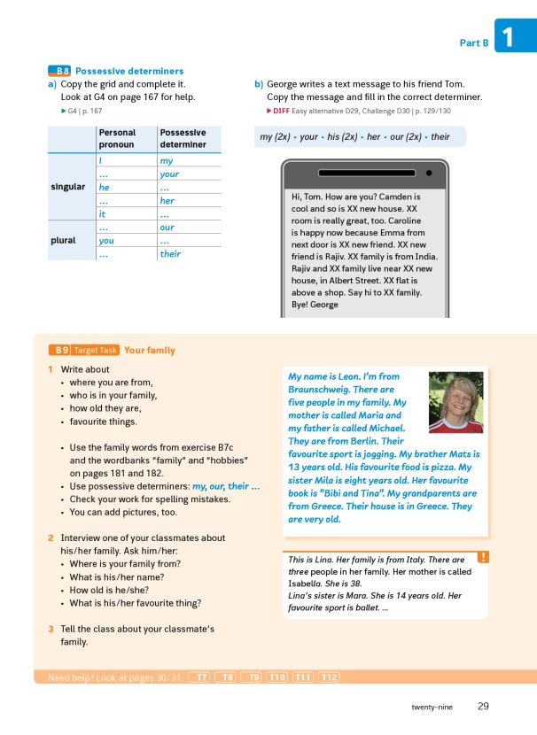
Aufbau eines Kapitels
Part B: 4 Seiten
 | obligatorisch
Intro | 2
Part A → Target task | 4
Target task tools A
Part B → Target task | 4

Slide 42
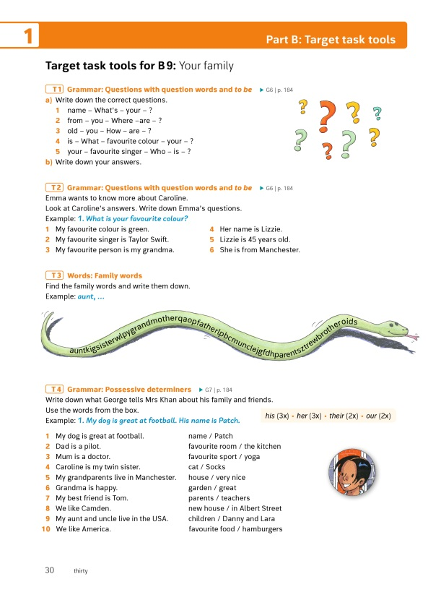
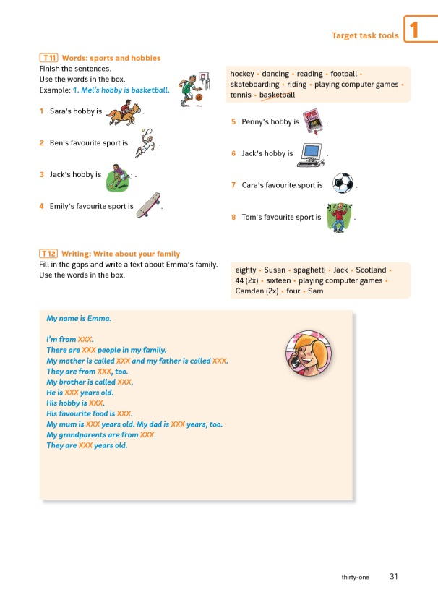
Aufbau eines Kapitels
Target task tools: 2 Seiten
 | obligatorisch
Intro | 2
Part A → Target task | 4
Target task tools A
Part B → Target task | 4
Target task tools B

Slide 43
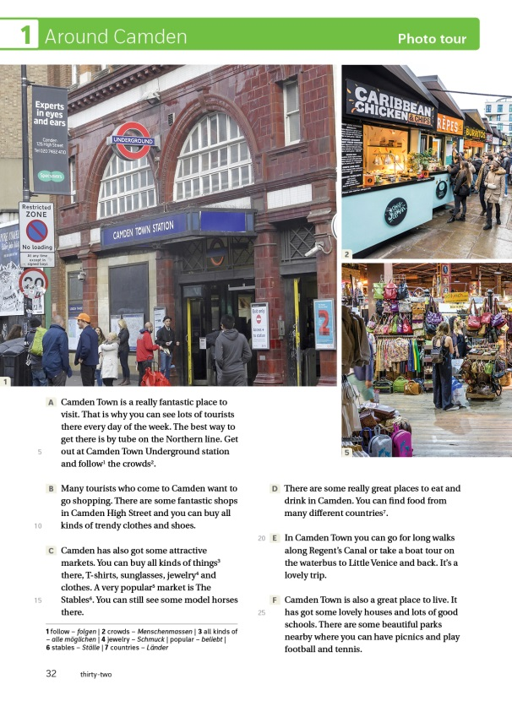
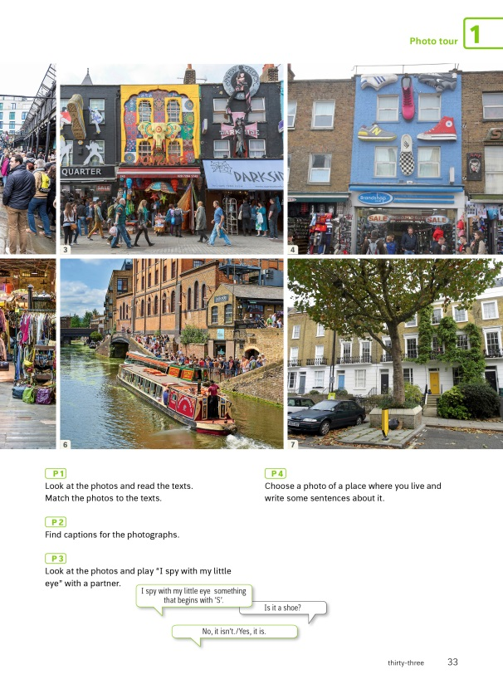
Aufbau eines Kapitels
Photo tour/Reading tour: 2 Seiten
 | obligatorisch
Intro | 2
Part A → Target task | 4
Target task tools A
Part B → Target task | 4
Target task tools B
Photo tour oder Reading tour

Slide 44
Aufbau eines Kapitels
 | obligatorisch | fakultativ
Auftaktseite |  | 1
Intro | 2
Part A → Target task | 4
Target task tools A |  | 2
Part B → Target task | 4
Target task tools B |  | 2
Photo tour oder Reading tour |  | 2
Selbsteinschätzung |  | 1

Slide 45
Anhang
Word-banks
Word-banks
NEU: Diff and train
Language in Focus
Grammar
Language in Focus
Flexibel einsetzbarer Differenzierungsanhang
Eindeutige Kennzeichnung der Übungen nach Einsatzzweck

Slide 46
Storyline und Illustrationen
Bewährtes Storyline-Personal
Mischung aus bekannten und neuen Plot

Slide 47
Medienkompetenz
Verstärkte Einbindung von Aufgaben zur Medienkompetenz
Kennzeichnung von Medienkompetenz-Aufgaben im Schülerband
Zusatzangebote: per Webcode, in Lehrer-BiBox, im Workbook
weiterführende methodisch-didaktische Hinweise in Materialien für Lehrkräfte
Medien-bildung in Camden Town

Slide 48
2. Camden Town 2020: Differenzierungskonzept

Slide 49
Target tasks als Möglichkeit der Differenzierung
Offene Aufgaben, die unterschiedliche Ergebnisse ermöglichen
Individuelle Differenzierungsmöglichkeiten durch Target tasks tools

Slide 50
NEU: Umfassender Differenzierungsanhang Diff and train
Differenzierende Übungen und Trainingsübungen zu den Kapiteln
Kategorien:
Support
Easy alternative
Extra
Training

Slide 51
Diff and train: Support
Notes:
S. 23, A8
S. 126, D17 (mit Seitenkopf „1 Diff and train“)

Slide 52
Diff and train: Easy alternative
Notes:
S. 18/2 ohne 2c
S. 122/D4

Slide 53
Diff and train: Extra
Notes:
S. 28/B7c
S. 129/D28

Slide 54
Diff and train: Training
Notes:
S. 20/A2
S. 124/D12 (ggf. auch D13)

Slide 55
Diff and train: Training
Notes:
S. 20/A2
S. 124/D12 (ggf. auch D13)

Slide 56
3. Camden Town 2020 – ein Lehrwerk für jede Unterrichtssituation

Slide 57
Camden Town für unterschiedliche Unterrichtssituationen
Situation 1: „Ich habe keine Zeit!“
Situation 2: „Grammatik ist das A und O!“
Situation 3: „Grammatik braucht kein Mensch!“
Situation 4: „Meine Schüler sind so unterschiedlich!“

Slide 58
Unterrichtssituation 1: „Ich habe keine Zeit!“
Fokus: Target tasks
Aufgaben, die auf die Target task hinarbeiten
Auswahl aus den Target task tools
Verwendung des Minimalwegs
… und mit der Lehrerfassung des Schülerbandes geht’s noch schneller!
✓

Slide 59
Notes:
S. 20/21

Slide 60
A1
A2
A3
A4
A5
A6
A7
A8
A9
A10
A11
A1
A2
A3
A6
A8
A11
A1
A2
A3
A6
A8
A11
Notes:
Seite 22/23

Slide 61
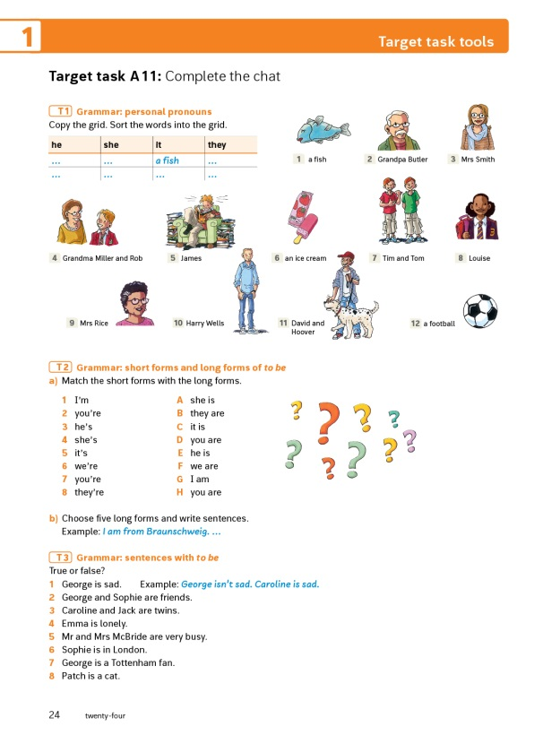
Notes:
S. 24/25

Slide 62
Unterrichtssituation 2: „Grammatik ist das A und O!“
Fokus: grammatikvermittelnde und -trainierende Übungen
Hauptteil
Diff and train
Target task tools
Anwendung der Grammatik in den Target tasks
✓

Slide 63
Notes:
S. 20/21

Slide 64
Notes:
S. 20/21

Slide 65
Notes:
S. 20/21
S. 125

Slide 66
Notes:
S. 20/21
S. 125

Slide 67
Notes:
S. 22/23
S. 24

Slide 68
Notes:
S. 22/23
S. 24

Slide 69
Unterrichtssituation 3: „Grammatik braucht kein Mensch!“
Fokus: Target tasks
Auswahl „schöner“ Wortschatz- und Kompetenzübungen
Individuell: Target task tools
Individuell: Diff and train
Nach Bedarf: Photo tour, Reading tour
✓

Slide 70
Notes:
S. 29, B9

Slide 71
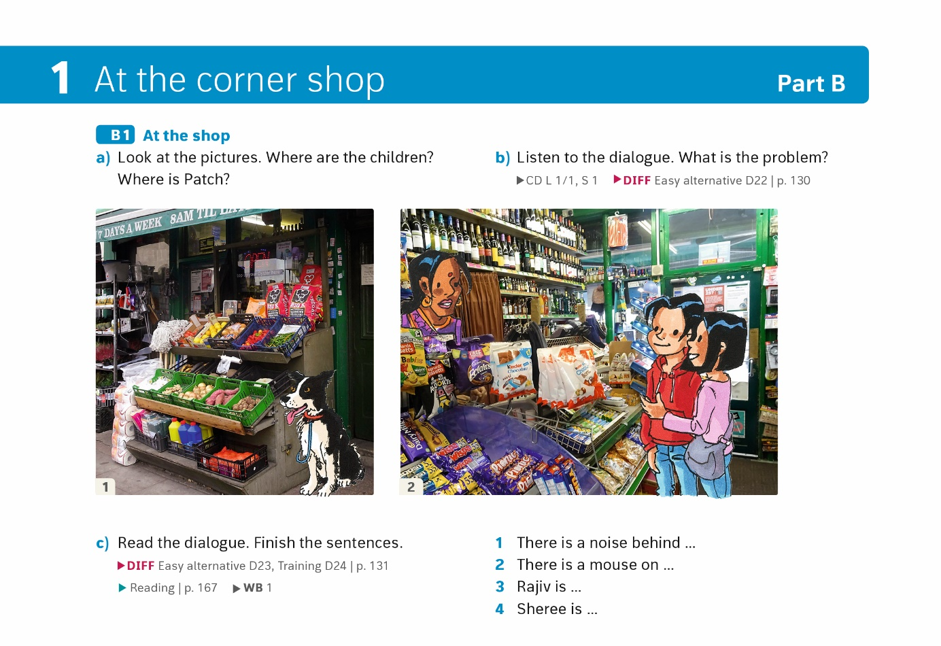
Notes:
S. 26, B1
S. 27, B2

Slide 72
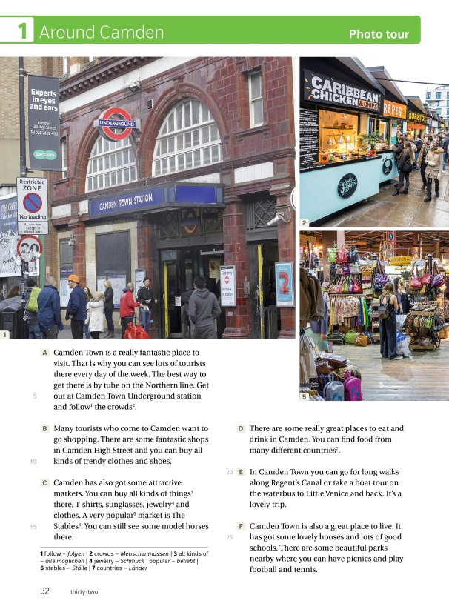
Notes:
S. 32/33

Slide 73
Unterrichtssituation 4: „Meine Schüler sind so unterschiedlich!“
Fokus: Kapitelbearbeitung mit allen Schülern plus individuelle Angebote
Individuelle Übungsangebote aus Target task tools und Diff and train
Individuelle Förderangebote aus Diff and train
Individuelle Zusatzangebote aus Diff and train
Nach Bedarf: Photo tour, Reading tour
✓

Slide 74
Individuelle Übungsangebote aus Target task tools und Diff and train
Notes:
S. 30, T7
S. 126, D 19

Slide 75
Individuelle Förderangebote aus Diff and train
Notes:
S. 126, D17
S. 127, D23

Slide 76
Individuelle Zusatzangebote aus Diff and train
Notes:
S. 130, D30

Slide 77
Begleitmaterialien

Slide 78
Für Schüler
Textbook
Workbook mit Audio
Klassenarbeitstrainer
Lektüre (Kl. 5–7)
Interaktive Übungen
Schüler-BiBox
Vocab Practice
Vocab App
Grammar App
Zoom App

Slide 79
Für Lehrkräfte
Lehrerfassung zum Textbook
Workbook mit Audio und Lösungen
Audio-CD mit DVD für Lehrkräfte
Lehrer-BiBox
Teacher’s Manual mit Kopiervorlagen
Differenzierungsmaterial
Vorschläge für Lernerfolgskontrollen

Slide 80
Digitale Komponenten
Weiter-entwicklung des digitalen Produkt-angebots
Lehrer:
Lehrer-BiBox
Schüler:
Schüler-BiBox
Schüler:
Interaktive Übungen
Schüler:
Vokabel- und Grammatik-trainer
Schüler:
Zoom App

Slide 81
BiBox-Inhalte
Lehrer-BiBox
Schüler-BiBox
Teacher’s Manual inkl. Kopiervorlagen
Audios
Videos
Lernerfolgskontrollen
Differenzierungsmaterial
AB zur Medienbildung
…
Grammatik-Videos
Vokabelaudios
Lerntipps
Interaktive Übungen
…

Slide 82
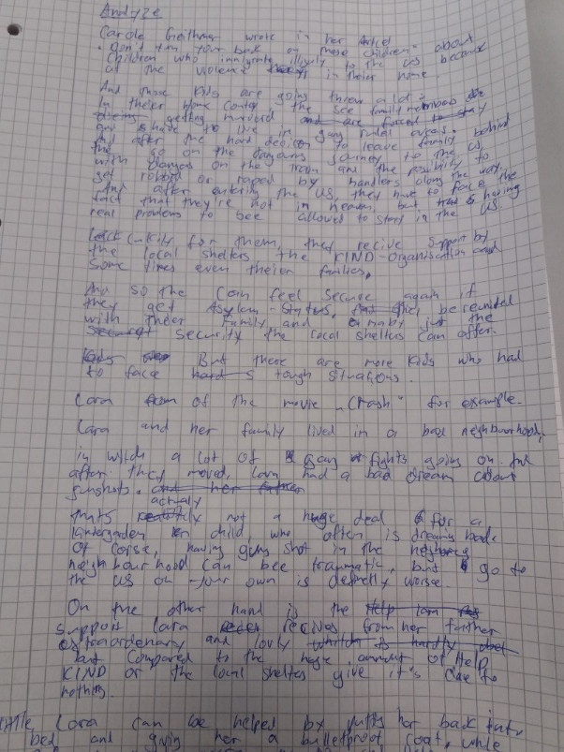
Homework - revisited
Notes:
Kommun

Slide 83
Homework - revisited
Notes:
Kommun

Slide 84
Homework - revisited
Notes:
Kommun

Slide 85
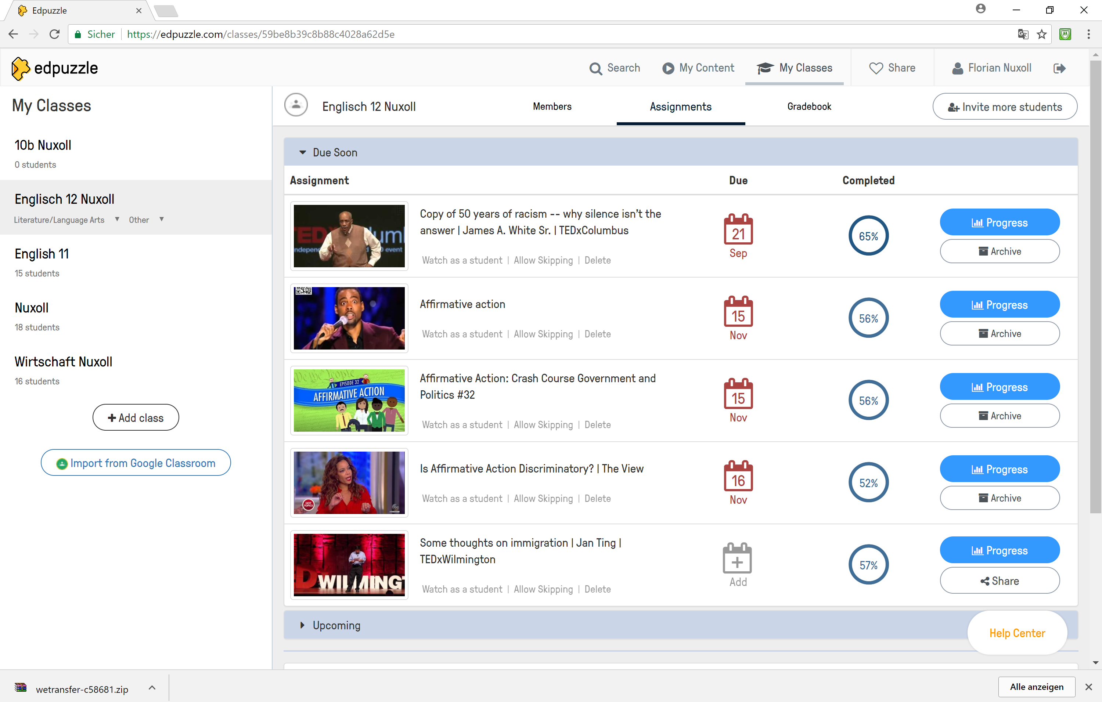
Notes:
Kommun

Slide 86
Notes:
Kommun

Slide 87
Notes:
Kommun

Slide 88
Notes:
Kommun

Slide 89
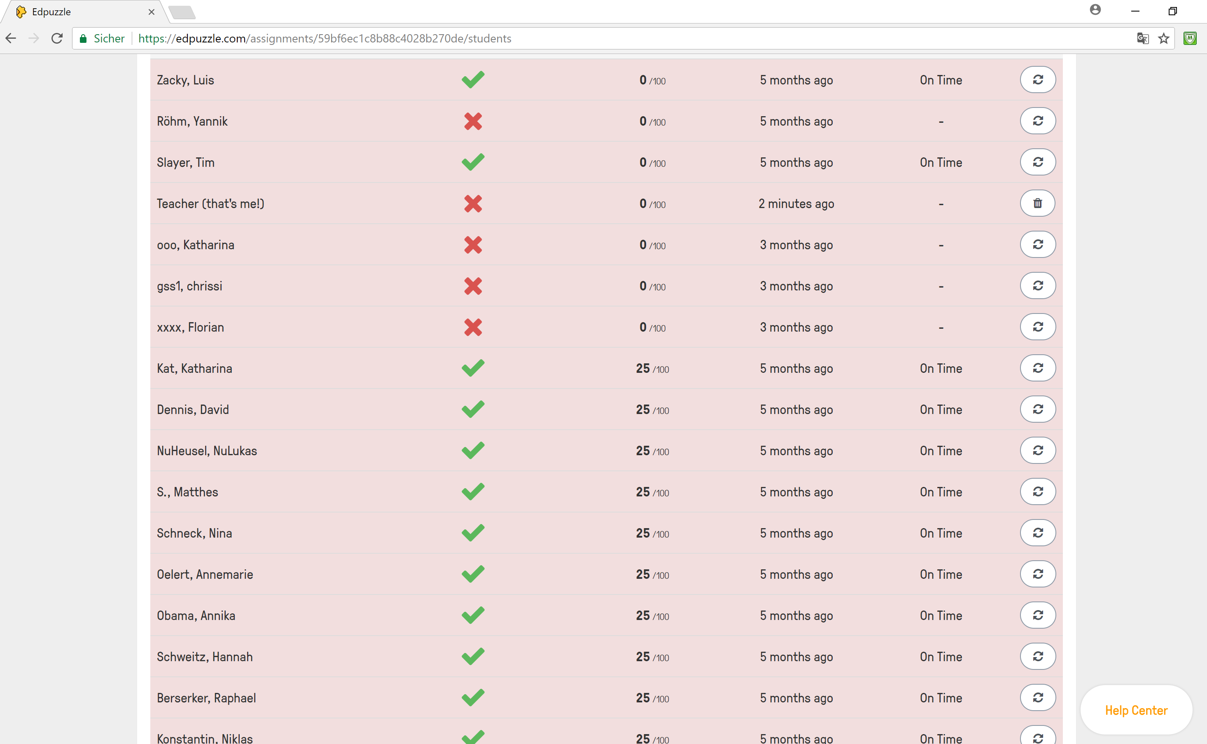
Notes:
Kommun

Slide 90
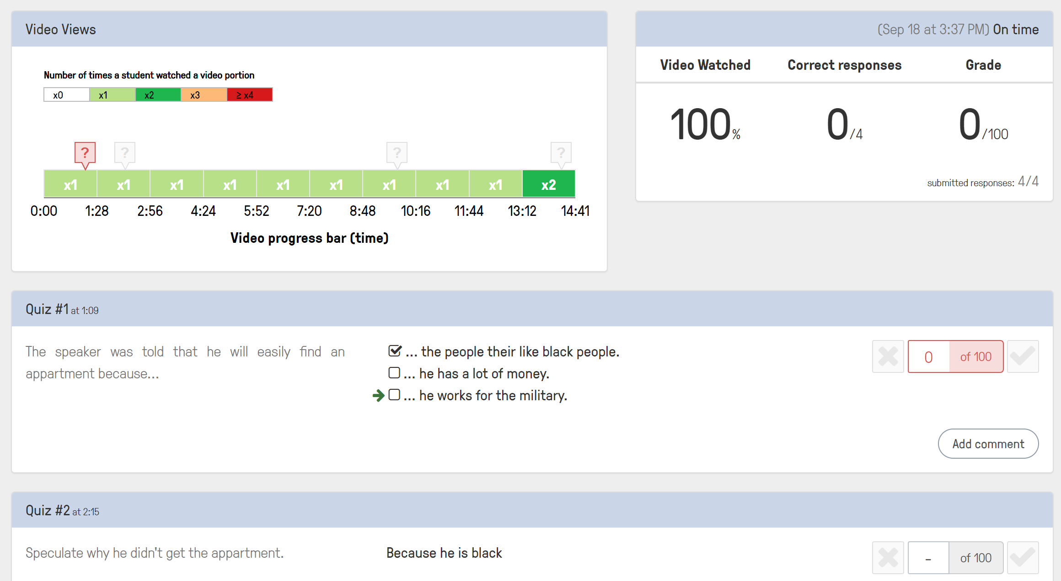
Notes:
Kommun

Slide 92
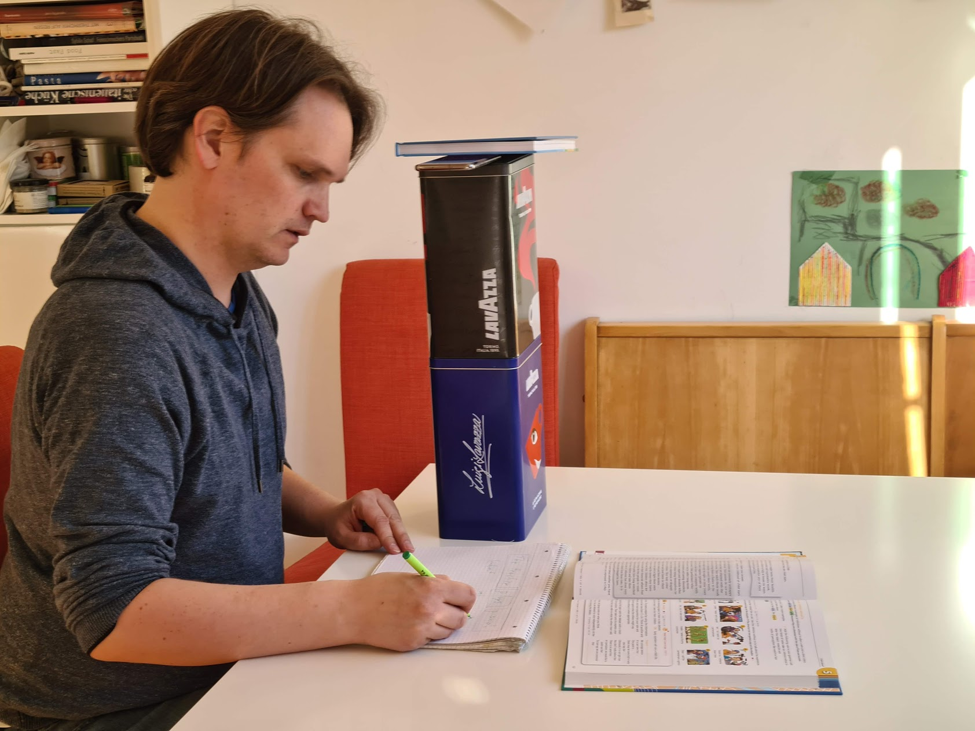

Slide 93
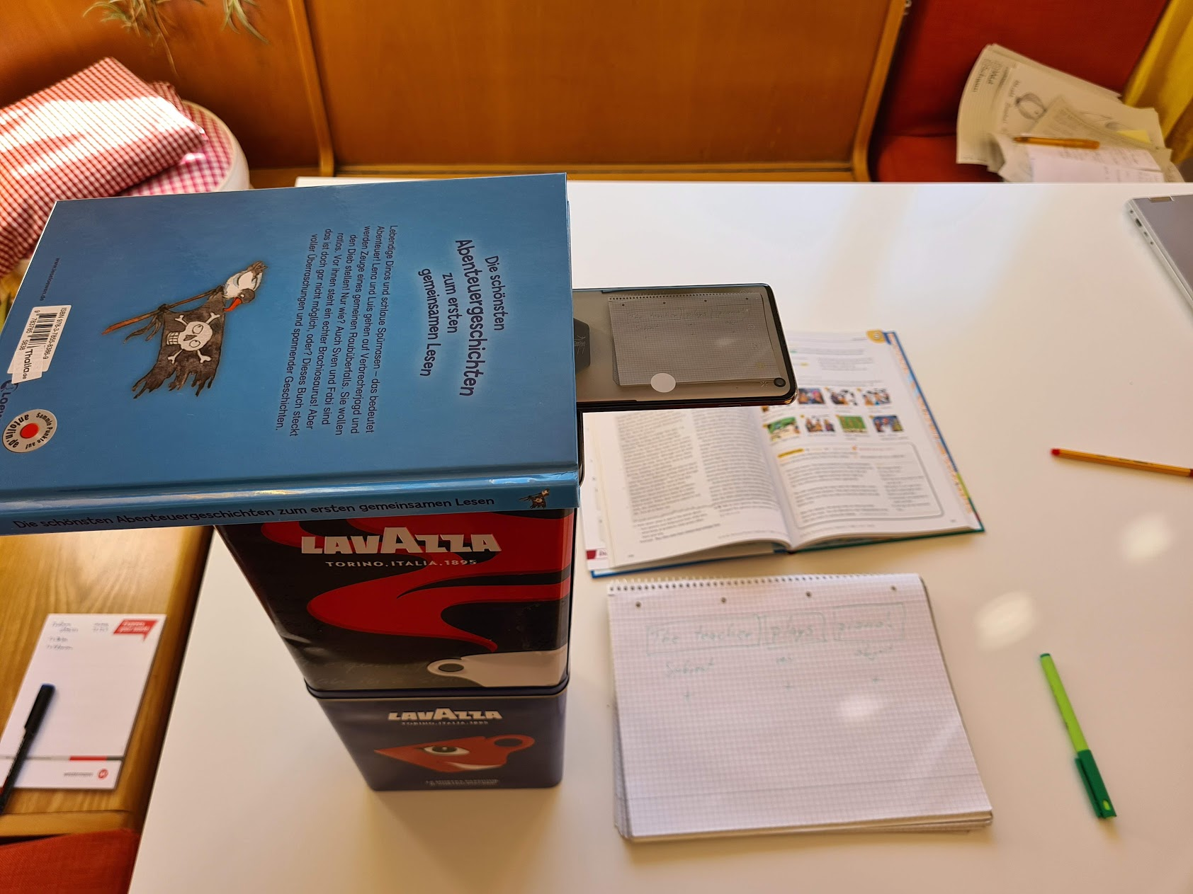
Handy
„Tafelaufschrieb“

Slide 94
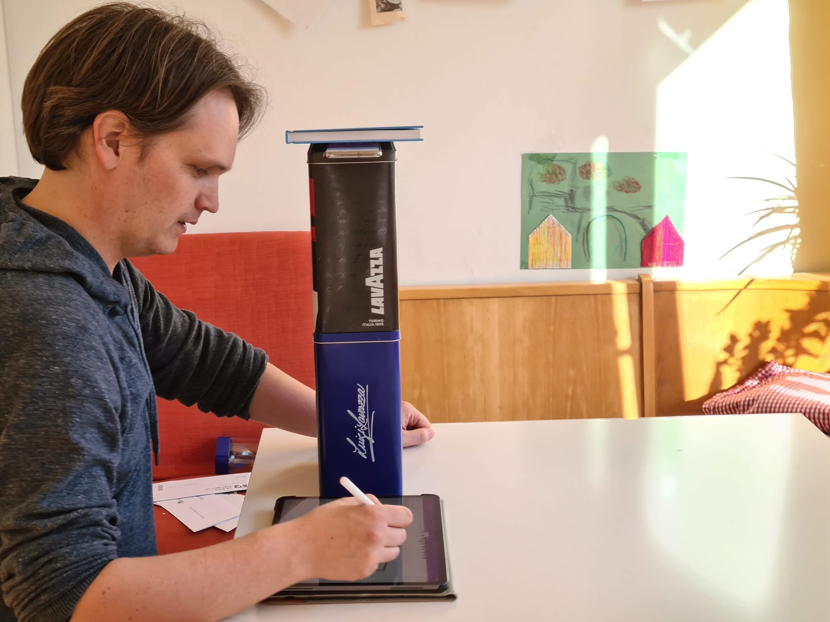

Slide 95
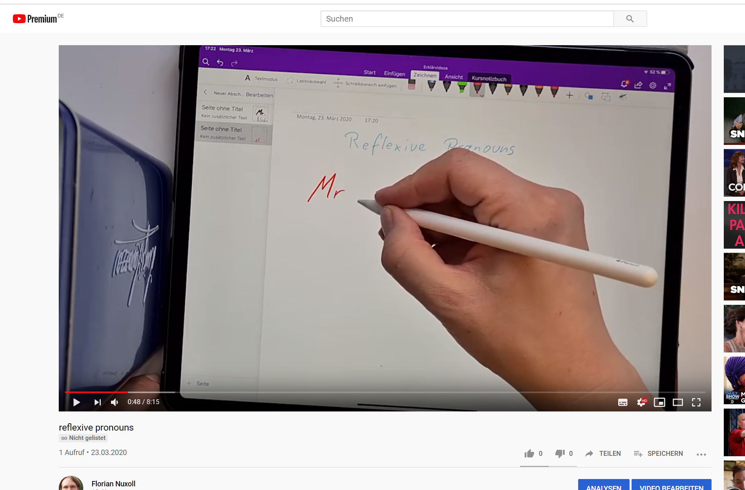

Slide 96
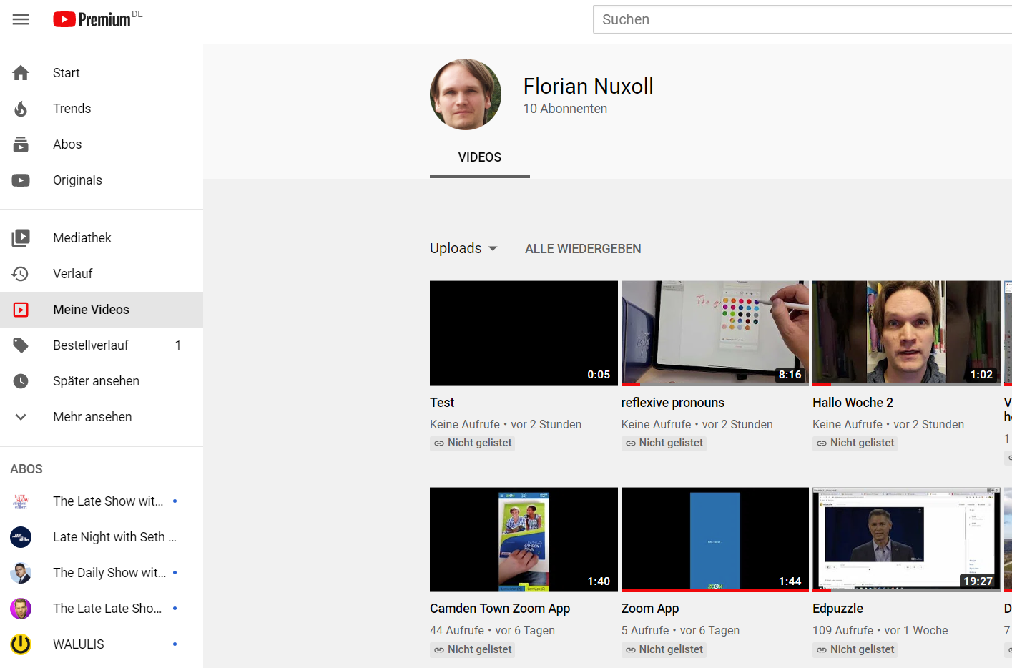

Slide 97
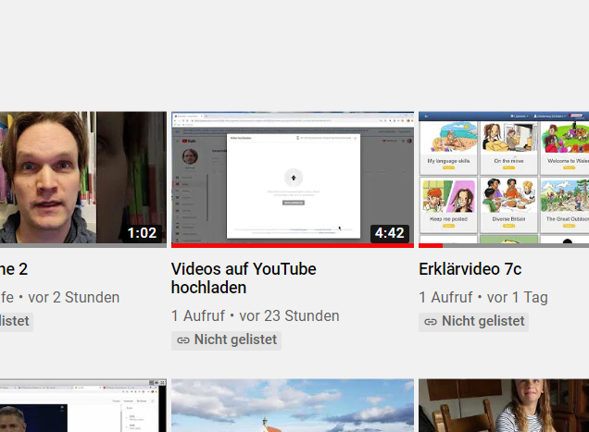

Slide 98
Notes:
Kommun

Slide 99
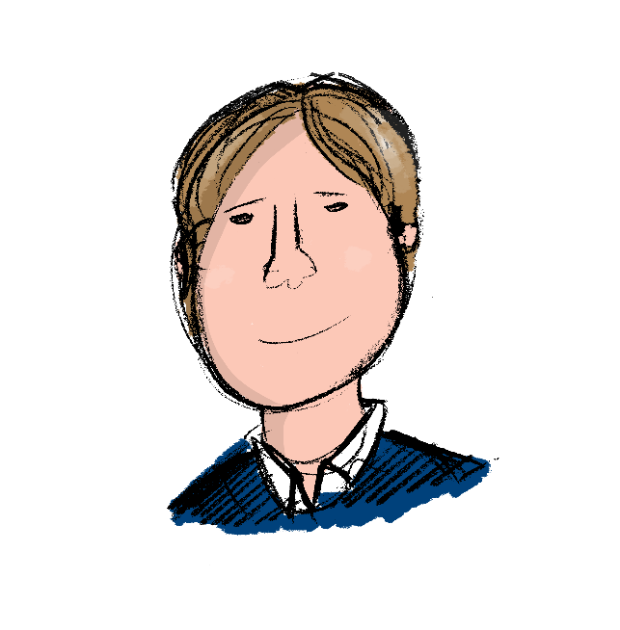
florian.nuxoll@gmx.net
www.medienwelten.schule
Notes:
Kommun

